Slide 1
مناصرة /أو/ حشد الدعم للبحوث من أجل الحياة وتيسير تنمية القدرات
تدريب جمهورك على كيفية استخدام البحوث من أجل الحياة
مجموعات البحوث من أجل الحياة "Research4Life" هي شراكة بين القطاعين العام والخاص لخمس مجموعات

Slide 2
الخطوط الرئيسية
أداة خطة التسويق
أداة خطة ورشة العمل
مواد تدريبية وترويجية
وسائل التواصل الاجتماعي
ملخص
This work is licensed under Creative Commons Attribution-ShareAlike 4.0 International (CC BY-SA 4.0)

Slide 3
أهداف التعلم
فهم فوائد التسويق والترويج للبحوث من أجل الحياة في مؤسستك.
إعداد خطة تسويق للبحوث من أجل الحياة بناءً على احتياجات المستخدم في مؤسستك.
بناء خطة ورشة عمل لتدريب أعضاء مؤسستك على كيفية استخدام مصادر البحوث من أجل الحياة بناءً على احتياجات المستفيد المحددة.
معرفة أين تجد مصادر تدريبية، وتسويقية، ومصادر ترويجية للبحوث من أجل الحياة.
ملاحظة: لإكمال أداة خطة التسويق وأداة خطة ورشة العمل ، اطبع نسخة من جدول البيانات وأدخل المعلومات يدويًا، أو قم بتنزيل نسخة واستخدم الحاسب الآلي لإدخال البيانات. وسيتم توفير روابط جدول البيانات في الشرائح القادمة.

Slide 4
تسويق البحوث من أجل الحياة Research4Life
هناك بعض أوجه التشابه بين تطوير استراتيجية التسويق واستراتيجية المناصرة/أو/ حشد الدعم.
التسويق موجه أكثر نحو العملاء ويهدف إلى "بيع" منتج أو خدمة.
يمكن أن يزيد التسويق من رؤية المكتبة ، لذلك يجب أن يكون جزءًا من الخطة الإستراتيجية الشاملة للمكتبة.
توفر خطة التسويق للمكتبات إطارًا للتطوير الفعال والمنطقي والشامل لأنشطة التسويق.
يمكن أن تساعد خطة التسويق المصممة لمؤسسة ما المكتبة على استخدام مصادرها بشكل أكثر كفاءة وأن تفيد أعمال المناصرة/أو/ حشد الدعم.

Slide 5
تسويق البحوث من أجل الحياة Research4Life
ستعمل خطة التسويق على تثقيف عملاء المؤسسة أو مجموعات العملاء حول الإمكانات الكاملة للمصادر المتاحة من خلال منصة البحوث من أجل الحياة Research4Life .
سوف يفيد البحث والتعليم وصنع السياسات والمخرجات الأخرى.
ستزيد إستراتيجية التسويق الفعالة من استخدام البحوث من أجل الحياة وتبرير الدعم المستمر من قبل الناشرين المشاركين.

Slide 6
تَأَمُّل/أو/ تفكُّر
ما هي خطة التسويق التي تستخدمها مؤسستك حاليًا للبحوث من أجل الحياة Research4Life ؟ هل تعمل بشكل جيد؟ كيف يمكن تطويرها؟
إذا لم يكن لديك خطة لتسويق البحوث من أجل الحياة Research4Life ، فهل سيكون هذا النوع من الأدوات مفيدًا؟
Notes:
Self-reflection activity - 3 mins

Slide 7
أداة خطة تسويق البحوث من أجل الحياة Research4Life
للوصول إلى أداة خطة تسويق البحوث من أجل الحياة، أنتقل إلى مركز تجمع أمناء المكتبات "Librarians’ Hub" وأنتقل لأسفل للترويج لمكتبتك بخطة تسويق ناجحة وأنقر على تنزيل كتاب التدريبات Workbook.

Slide 8
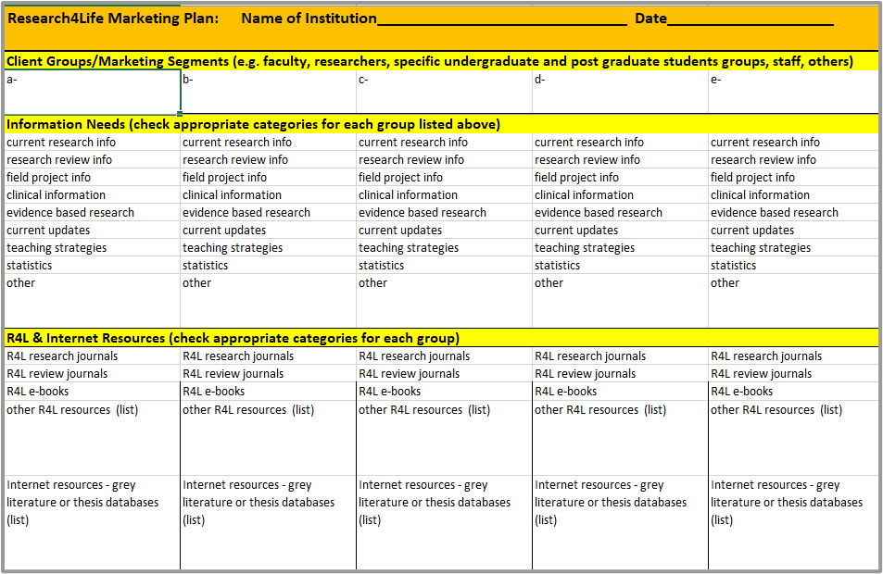
الصفحة الأولى لأداة خطة تسويق البحوث من أجل الحياة Research4Life
الصفحة الأولى لأداة خطة تسويق البحوث من أجل الحياة تسمح للمستفيد بالدخول إلى
مجموعات عملاء المؤسسة (مدرجة أفقيًا لما يصل إلى خمسة)
لكل مجموعة احتياجات معلوماتية (مدرجة عمودياً بعلامة X )
خيارات البحوث من أجل الحياة ومصادر الانترنت (مدرجة عمودياً بعلامة X أو كتابة المصطلح)
Notes:
أدخل مجموعات عملاء المؤسسة أفقياً في المربعات الخمسة.
بمجرد إضافة هذه المجموعات، اعمل عمودياً لأسفل العمود. على سبيل المثال، إذا كانت المجموعة الأولى عبارة عن محاضرين، فضع علامات التحديد بجوار الفئات المناسبة لاحتياجات المجموعة من المعلومات - المدرجة أدناه في نفس العمود.
تابع أسفل العمود وتحقق من البحوث من أجل الحياة ومصادر الإنترنت للمحاضرين. بالنسبة لمجموعة العملاء الثانية (على سبيل المثال الباحثين)، انتقل مرة أخرى إلى أسفل هذا العمود المحدد عموديًا وحدد المربعات الخاصة بهذه المجموعة.

Slide 9
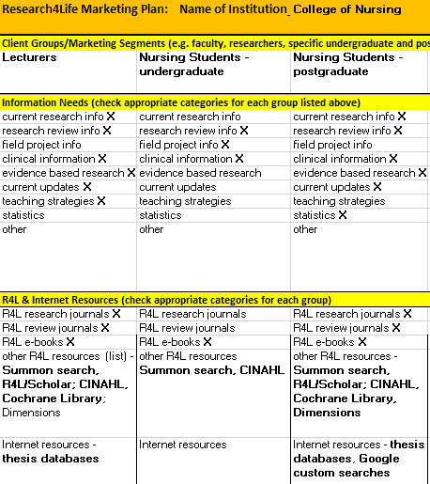
مثال للصفحة الأولى المكتملة من خطة التسويق لكلية التمريض
مثال لكلية التمريض
أضف مجموعات عملاء المؤسسة (مدرجة أفقيًا)
لاحظ احتياجات المعلومات لكل مجموعة (مدرجة عموديًا بعلامة X)
لاحظ خيارات البحوث من أجل الحياة ومصادر الانترنت (مدرجة عمودياً بعلامة X أو كتابة المصطلح)

Slide 10
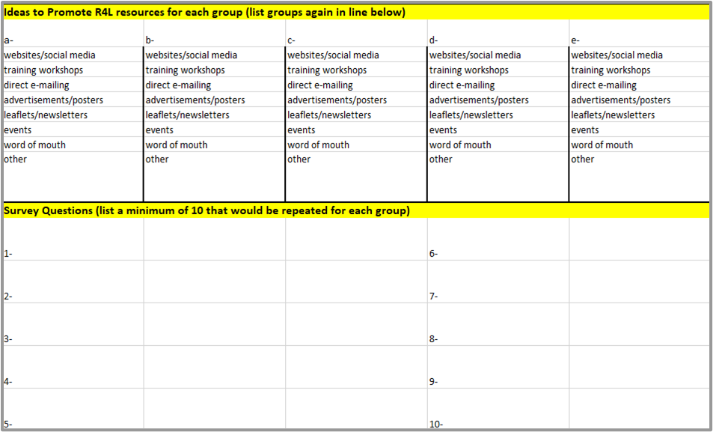
الصفحة الثانية لأداة خطة تسويق البحوث من أجل الحياة Research4Life
الصفحة الثانية لأداة خطة تسويق البحوث من أجل الحياة تسمح للمستفيد بالدخول إلى
مجموعات العملاء التي أدرجت أفقياً في الصفحات السابقة.
أفكار الترويج لمصادر البحوث من أجل الحياة لكل مجموعة (مدرجة عمودياً بعلامة X)
عشرة من أسئلة المسح الميداني لجميع مجموعات العملاء في المربعات

Slide 11
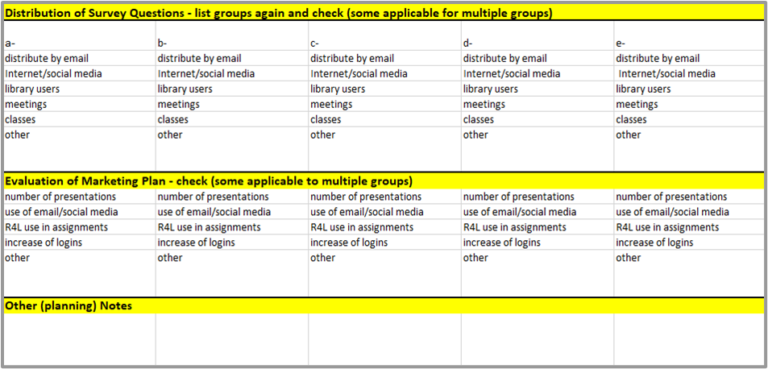
الصفحة الثالثة لأداة خطة تسويق البحوث من أجل الحياة Research4Life
الصفحة الثالثة لأداة خطة تسويق البحوث من أجل الحياة تسمح للمستفيد بالدخول إلى
جروبات العملاء في المربعات المناسبة (أفقياً).
أساليب توزيع أسئلة المسح الميداني لكل مجموعة (مدرجة عمودياَ بعلامة X).
خيارات تقييم خطة التسويق لكل مجموعة (مدرجة عمودياً بعلامة X).

Slide 12
نشاط جماعي
أختر مجموعة عملاء واعمل على عمود واحد على الأقل من أداة خطة التسويق. عصف ذهني ما لا يقل عن 3-4 من أسئلة المسح الميداني معا.
ملاحظة: لإكمال أداة خطة التسويق وأداة خطة ورشة العمل ، اطبع نسخة من جدول البيانات وأدخل المعلومات يدويًا أو قم بتنزيل نسخة واستخدم الحاسب الآلي لإدخال البيانات. يمكن تنزيل كتاب التدريبات من:https://www.research4life.org/training/librarians-hub/
Notes:
المجموعات الصغيرة - 10-15 دقيقة
يجب أن يتم تحديد المجموعات مسبقًا من قبل المدرس بناءً على استطلاع ما قبل الدورة التدريبية بناءً على نوع المؤسسة (مثل الأكاديمية ، الحكومية ، غير الهادفة للربح ، إلخ.)
اطلب من كل مجموعة تحديد قائد يقوم بجمع عناوين البريد الإلكتروني للمجموعة ، وتنزيل الأداة ومشاركة الشاشة الخاصة بهم حتى تتمكن المجموعة من العمل على الخطة في الوقت الفعلي ، وإرسال المنتج النهائي عبر البريد الإلكتروني إلى الفريق بأكمله بعد اكتمال الجلسة.

Slide 13
تدريب المستخدم وورش العمل
اعتمادًا على مجموعات عملاء المؤسسة واحتياجاتهم المعلوماتية المحددة والوقت المتاح، فإن كل تدريب سوف يكون فريدًا.
تعلم كيفية دمج تقنيات تعلم الكبار لإنشاء ورشة عمل ناجحة. راجع المصادر الإضافية لتدريس البالغين في قسم المصادر الإضافية.
استخدم أداة خطة ورشة العمل لتحديد الاحتياجات التدريبية لمجموعة العملاء واختيار مصادر وأساليب التدريب المناسبة لتحقيق أهداف التعلم.

Slide 14
أمثلة على الحاجة لتطوير ورش عمل مختلفة لمجموعات فريدة /أو/ مميزة ذات متطلبات محددة
مثال 2
ثلاث جلسات مدة كل منها ساعتان:
المشاركون هم طلاب تمريض في السنة الرابعة على وشك بدء البحث في الانتاج الفكري عن أطروحة /أو/ الرسالة العلمية للتخرج. إلى جانب تعلم كيفية التعرف على معلومات البحث الحالية وقراءتها ، يحتاج الطلاب إلى أداة لتتبع المقالات التي يجدونها وإنشاء الاستشهادات المرجعية والببليوجرافيات.
ما هي المواد التي يجب تضمينها في هذا التدريب لمدة ست ساعات؟
مثال 1
جلستين مدة كل منهما ساعتان:
المشاركون هم وكلاء إرشاد زراعي يحضرون اجتماعاً لمدة أسبوع. أحد أكثر الموضوعات التي نوقشت في هذا المجال هو "إنتاج الأعلاف والألبان عالي البروتين". أين يمكن أن يجد المشاركون البحث الحالي والانتاج الفكري الرمادي المفيد؟
ما هي أدوات البحث التي يجب تدريسها خلال أربع ساعات من التدريس؟

Slide 15
أداة خطة عمل ورشة البحوث من أجل الحياة Research4Life
تتوفر أداة خطة ورشة عمل البحوث من أجل الحياة في قسم التدريب والوعي المعلوماتي في مركز تجمع أمناء المكتبات
Librarians’ Hub

Slide 16
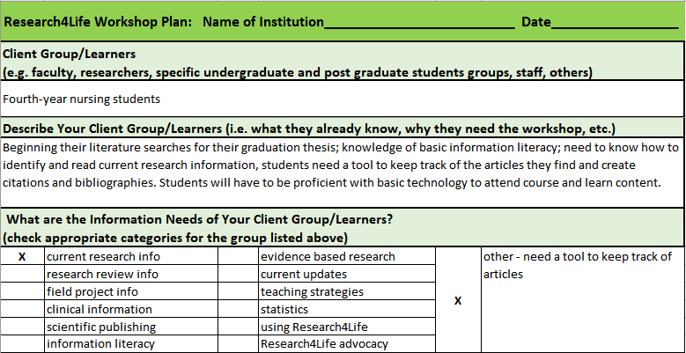
أداة خطة عمل ورشة البحوث من أجل الحياة Research4Life
يسمح القسم الأول من أداة خطة ورشة عمل البحوث من أجل الحياة للمستخدم بالدخول إلى
مجموعة عملاء المؤسسة
وصف لمجموعة العملاء
الاحتياجات المعلوماتية لمجموعة العملاء.
Notes:
أدخل مجموعة العملاء التي تريد استضافة ورشة عمل لها
صِف مجموعة العملاء بما في ذلك تفاصيل حول سبب اعتقادك أنهم سيستفيدون من ورشة العمل ، وما يعرفونه بالفعل ولا تحتاج إلى تضمينه في ورشة العمل ، وأي معلومات ذات صلة بمجموعة العملاء.
تحقق من الاحتياجات المعلوماتية ذات الصلة لمجموعة العملاء

Slide 17
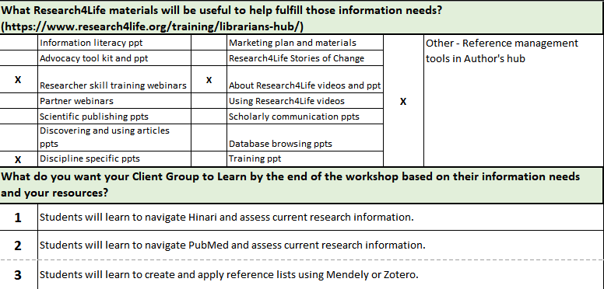
أداة خطة عمل ورشة البحوث من أجل الحياة Research4Life
تحقق من المصادر التدريبية للبحوث من أجل الحياة والتي قد تكون مفيدة في تحقيق أهداف التعلم.
أنشئ أهدافًا تعليمية لمجموعة العملاء.
Notes:
4. اربط مباشرة ما تريد أن تتعلمه مجموعة العملاء بالدورات التدريبية ومصادر البحوث من أجل الحياة.
5. استخدم الاحتياجات المعلوماتية لإنشاء أهداف تعليمية لورشة العمل. ما الذي تريد أن يكتسبه المتعلمون بنهاية الورشة؟ أدخلهم بوضوح ودقة. يمكن استخدام أفعال الإجراءات في تصنيف بلوم.

Slide 18
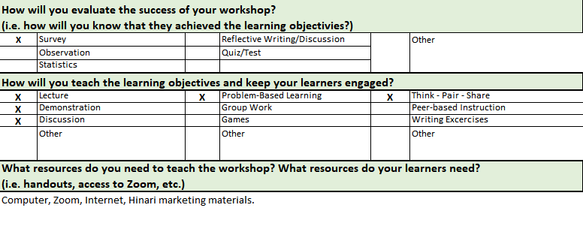
أداة خطة عمل ورشة البحوث من أجل الحياة Research4Life
قرر كيف ستقيم نجاح ورشة العمل
تحقق من كيف ستدرس ورشة العمل
ضع قائمة بالمصادر الإضافية التي ستحتاجها لتشغيل ورشة العمل
Notes:
6. قرر كيف ستقيّم ما إذا كانت ورشة العمل الخاصة بك قد نجحت في تضمينها في مخططك.
7. قرر ما إذا كنت ستقوم بتضمين طرق تدريس متعددة في ورشة العمل الخاصة بك مثل المناقشة الجماعية أو الأنشطة لمساعدة المتعلمين على فهم المادة.
8. ضع قائمة بأي مصادر إضافية ستحتاجها لتشغيل ورشة العمل مثل إنشاء النشرات أو التكنولوجيا أو برامج الحاسب الآلي الإضافية ، وما إلى ذلك لتقييم ما إذا كان لديك كل المصادر التي تحتاج إليها.

Slide 19
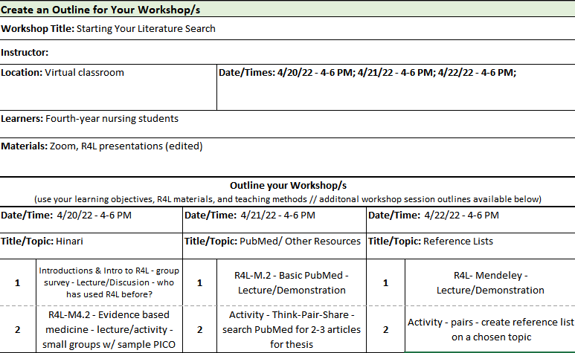
أداة خطة عمل ورشة البحوث من أجل الحياة Research4Life
استخدم الإجابات التي قدمتها أعلاه (الشاشة السابقة) لإنشاء مخطط لورشة العمل الخاصة بك.
تتوفر العديد من أعمدة المخطط التفصيلي إذا كانت ورشة العمل الخاصة بك ستمتد على جلسات متعددة (على سبيل المثال ، موضوعات منفصلة ، عدة أيام ، إلخ.)
Notes:
عند تخطيط ورشة العمل الخاصة بك ، يجب أن تتأكد من تضمين المصادر التي ستستخدمها لتحقيق هدف تعليمي واحد وكيف سترغب في تعليم الهدف

Slide 20
نشاط جماعي
قم بإنشاء خطة ورشة عمل يمكن تطبيقها على مجموعة العملاء.
Notes:
مجموعات صغيرة (نفس المجموعات مثل نشاط المجموعة السابق) - 10-15 دقيقة
يجب على قائد المجموعة تنزيل الأداة ومشاركة الشاشة الخاصة بهم حتى تتمكن المجموعة من العمل على الخطة في الوقت الفعلي ، وإرسال المنتج النهائي عبر البريد الإلكتروني إلى الفريق بأكمله بعد اكتمال الجلسة.

Slide 21
نصائح لتعليم الكبار
سيتألف جمهور التدريب من المتعلمين البالغين. المدرج أدناه هي:
ستة مبادئ لتعلم الكبار - مالكولم نولزMalcolm Knowles
بحاجة إلى معرفة - لماذا يجب أن يتعلموا؟
الخبرة - استفد من خبرتهم
التعلم الموجه ذاتياً - هي عملية يكون فيها كل فرد المسؤول الأساسي عن التخطيط
والاستمرار وتقييم تجربة التعلم الخاصة به.
Knowles, M. S., Holton, I. E. F., & Swanson, R. A. (2005). The adult learner : The definitive classic in adult education and human resource development. Taylor & Francis Group
Notes:
مالكولم نولز - ستة مبادئ لتعلم الكبار
بحاجة إلى معرفة
الكبار بحاجة لمعرفة لماذا يجب أن يتعلموا
خبرة
يتمتع الكبار بالكثير من الخبرة الحياتية ، واستثمار وتقدير قيمة هذا سيجعل التعلم أكثر تفرداً / أو/ تخصيصًا
فرص للتأمل الذاتي
مفهوم الذات
لا يجب إرشاد الكبار خلال عملية التعلم ، ولكن يفضل العمل بشكل مستقل
البيئات التعاونية ، التعلم الموجه ذاتياً
الاستعداد
تعلم بشكل أفضل عندما يمكنهم تطبيق تعلمهم على الفور
موجه لحل المشكلة
التوجه نحو المشكلة في مقابل التوجه نحو المحتوى
تقدير اكتساب معرفة أو مهارات أو قدرات محددة
الدافعية الذاتية
الصلة هي المفتاح

Slide 22
المتعلمون الكبار (تابع)
الاستعداد/أو/ الجاهزية - قم بتطبيق التعلم على الفور.
موجه نحو المشكلة - نهج يركز على الطالب حيث يتعلم الطلاب عن موضوع ما من خلال العمل في مجموعات لحل مشكلة مفتوحة النهاية.
الدافع الذاتي - يحدث عندما ينخرط الطلاب بسبب الحوافز المعنوية، على سبيل المثال، الاهتمام بالموضوع ، والاستخدام في بيئة العمل.
Adult Learner. Wikipedia, 28 December 2022 https://en.wikipedia.org/w/index.php?title=Adult_learner&oldid=1100281814
Adult Education. Wikepedia, 28 December 2022
https://www.wgu.edu/blog/adult-learning-theories-principles2004.html

Slide 23
مصادر التدريب والترويج والتسويق
تعد تنمية القدرات جزءًا أساسيًا من شراكة البحوث من أجل الحياة.
ستناقش الشرائح اللاحقة مصادر تدريبية وترويجية مختلفة متاحة من خلال موقع البحوث من أجل الحياة.
إلى جانب المصادر التدريبية التي تركز على مجموعات البحوث من أجل الحياة، تحتوي بوابة التدريب على معلومات حول الفصول الافتراضية المفتوحة MOOCs، وندوات عبر الانترنت مدعومة، ومهارات النشر والتأليف بما في ذلك أدوات برمجيات إدارة المراجع بالإضافة إلى مصادر من الناشرين والمنظمات ذات الصلة.
Notes:
يركز هذا القسم على أين تجد المواد التدريبية والترويجية. كما ذكر سابقًا ، هذه المادة ضرورية للتنفيذ الناجح للعديد من مجموعة أدوات المناصرة /أو/ حشد الدعم ومهام أداة خطة التسويق. توجد هذه المصادر على موقع البحوث من أجل الحياة وصفحات التدريب الخاصة بالبرامج الخمسة. نبه المتعلمين إلى أنه يمكنهم المتابعة باستمرار على موقع البحوث من أجل الحياة وطرح الأسئلة.

Slide 24
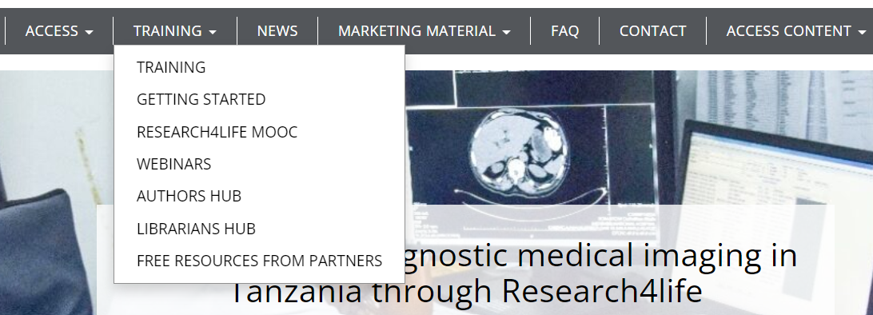
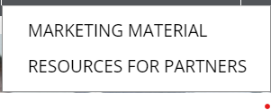
الوصول إلى مواد التدريب والترويج والتسويق
للوصول إلى الصفحات التي تحتوي على هذه المصادر، انتقل إلى الشريط الأفقي في صفحة البحوث من أجل الحياة وانقر فوق علامة التبويب المناسبة.

Slide 25
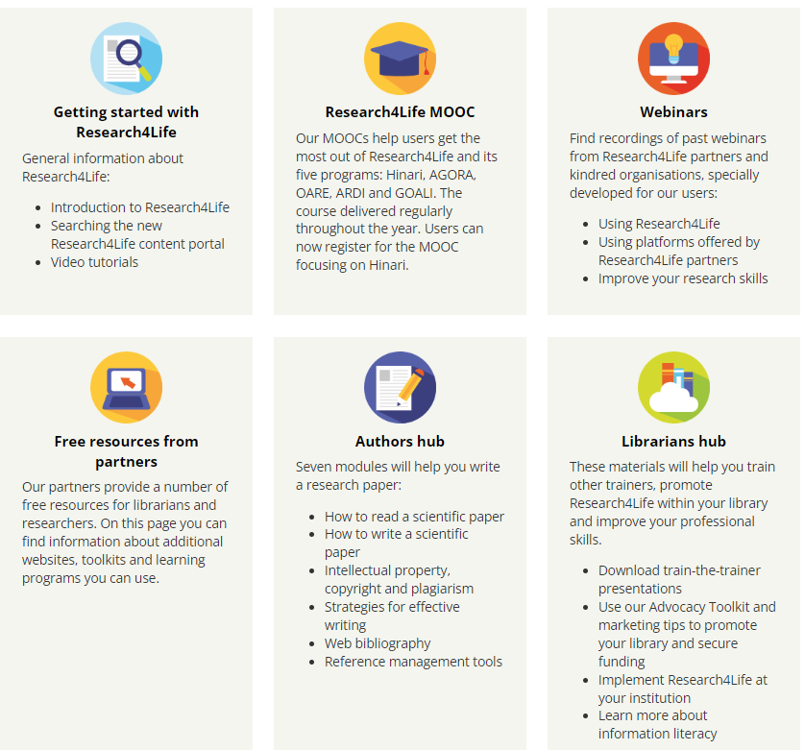
بوابة تدريب البحوث من أجل الحياة Research4Life
استخدم هذا الرابط Research4Life Training لفتح قائمة تدريب البحوث من أجل الحياة مباشرةً.
لاحظ الأقسام الستة المتميزة. انقر فوق رمز أي موضوع يحظى بالاهتمام.
Notes:
بالنسبة للمدربين الذين يعدون ورشة عمل أو خطاب ، تحتوي صفحات المصادر هذه على العديد من العروض التقديمية والتمارين التي يمكن تبنيها لنشاط معين.

Slide 26
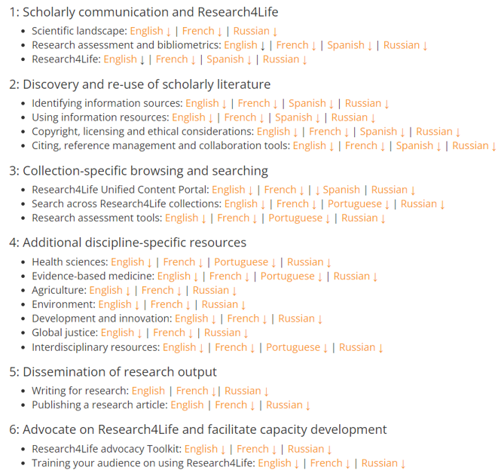
العروض التقديمية للتدريب
قم بالتمرير لأسفل إلى أسفل صفحة مركز تجمع أمناء المكتبات لفتح القائمة الشاملة للعروض التقديمية للتدريبTraining Presentations
تم ترخيص المادة بموجب رخصة المشاع الإبداعي Creative Commons Attribution- ShareAlike 4.0 International License (CC BY-SA 4.0) والتي تسمح للمدربين بتعديل وتبني المادة لأغراض تدريبية محددة لتلبية الاحتياجات المتخصصة للمجموعة.

Slide 27
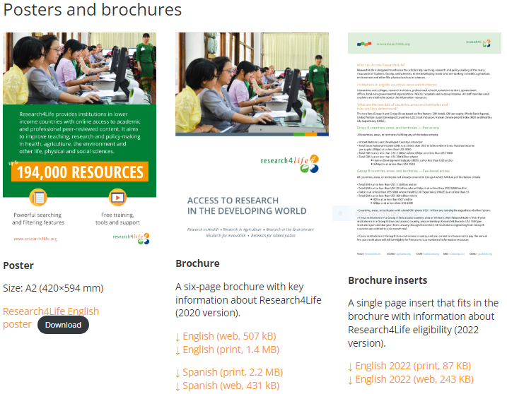
مواد التسويق والترويج
يمكن للمستخدمين تنزيل وطباعة بوستر /أو/ ملصق البحوث من أجل الحياة وبرروشور من ست صفحات بعنوان "الوصول إلى الأبحاث في العالم النامي" ، والمتوفر باللغات الإنجليزية والإسبانية والفرنسية.
يتوفر أيضًا للتنزيل بروشور من صفحة واحدة يحتوي على معلومات حول أهلية /أو/ جدارة البحوث من أجل الحياة، والذي يمكن الوصول إليه باللغات الثلاث بالإضافة إلى اللغة العربية.
يمكن أن تكون كل هذه العناصر مفيدة للتوزيع في العروض التقديمية وورش العمل.
انظر المواد التسويقية Marketing material

Slide 28
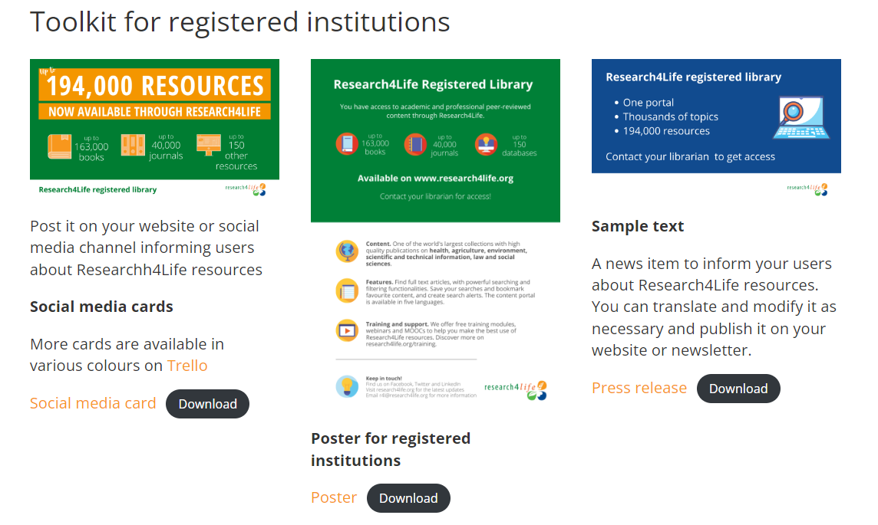
مجموعة أداوت للمؤسسات المشتركة
تحتوي صفحة المواد التسويقية على العديد من المصادر التي تركز على الترويج للبحوث من أجل الحياة في المؤسسات المشتركة - بطاقات وسائل التواصل الاجتماعي البوسترات /أو/ الملصقات الدعائية وعينة من نصوص المواد الإخبارية.
قم بالتمرير لأسفل صفحة المادة التسويقية Marketing material للوصول إلى هذه المصادر.

Slide 29
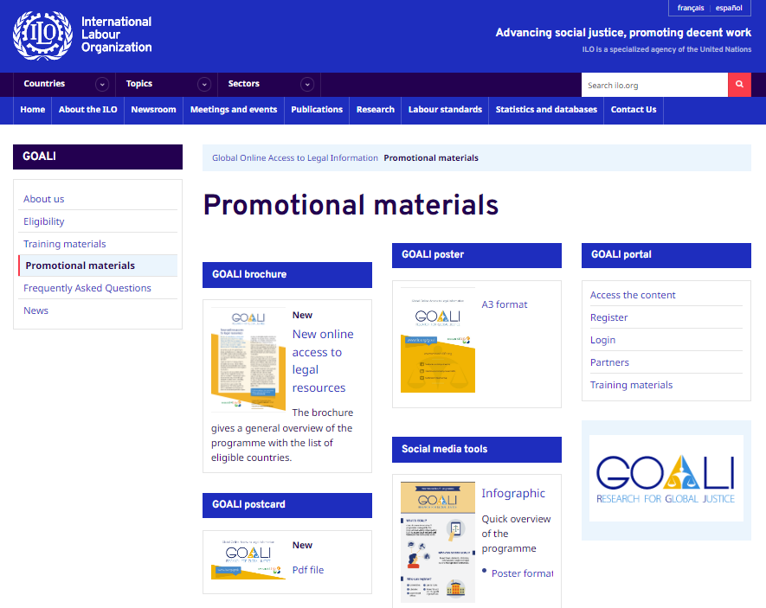
المواد الترويجية "جوالي" GOALI
انتقل إلى مواد "جوالي"GOALI الترويجية للحصول على مصادر إضافية خاصة بالعدالة العالمية Global Justice.
لاحظ أيضًا الروابط إلى خيارات بوابة جوالي GOALI - الوصول إلى المحتوى والاشتراك وتسجيل الدخول والشركاء والمواد التدريبية.
للحصول على درس حول المواد المتعلقة بـجوالي البحوث من أجل الحياة R4L GOALI ، انتقل إلى العروض التقديمية للتدريب القسم 4: مصادر تخصصية إضافية محددة: العدالة العالمية.

Slide 30
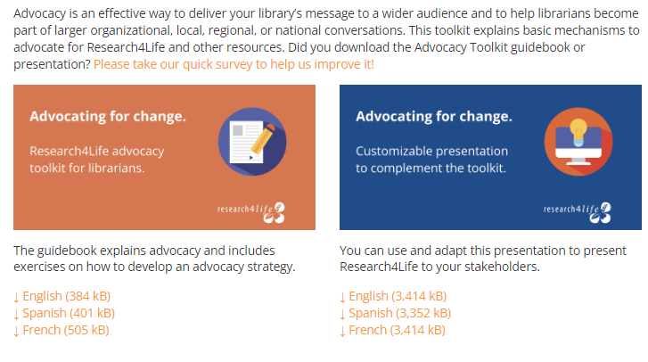
روج لمكتبتك "المناصرة /أو/ حشد الدعم من أجل التغيير"
تتضمن هذه الصفحة مجموعة أدوات المناصرة والعرض التقديمي وورقة الحقائق الخاصة بمجموعة أدوات المناصرة .
يرجى ملاحظة أن مجموعة الأدوات والعرض التقديمي متاحان باللغات الإنجليزية والإسبانية والفرنسية.
بالنسبة للعروض التقديمية المتعلقة بالمناصرة ستكون هذه المواد لا تقدر بثمن.
قم بالتمرير لأسفل إلى قسم الترويج والمناصرة والتسويق في مركز تجمع أمناء المكتبات للوصول إلى مجموعة أدوات المناصرة Advocacy Toolkit

Slide 31
الآراء عن البحوث من أجل الحياة Research4Life
قسم الآراء لديه روابط عن:
قصص التغيير: سلسلة من مقاطع الفيديو والقصص المصورة التي تعرض أثر الوصول إلى المعلومات في العالم النامي.
كتيبات دراسات الحالة: رؤى حول كيفية الاستفادة من الوصول إلى البحوث المحكمة من خلال البحوث من أجل الحياة والتي تعود بالفائدة على الصحة والرفاهية والتنمية الاقتصادية والاجتماعية للمجتمعات في العالم النامي.
شهادات من مستخدمي البحوث من أجل الحياة.
مقاطع فيديو تم نشرها على قناة البحوث من أجل الحياة على اليوتيوب YouTube
انظر: الآراء حول البحوث من أجل الحياة Research4Life Voices

Slide 32
وسائل التواصل الاجتماعي
يتولى فريق الاتصالات بالبحوث من أجل الحياة مسؤولية التواصل بشأن البحوث من أجل الحياة من خلال قنواته الرسمية على تويتر Twitter والفيسبوك Facebook:
تويتر : Twitter يمكن للمستخدمين وضع علامة @R4Lpartnership في تغريداتهم حول البحوث من أجل الحياة. ضع في اعتبارك أيضًا علامات التصنيف (هاشتاج) التالية:
#accesstoinformation #equityinresearch #africanresearch
أو أي شيء آخر مناسب.
الفيسبوكFacebook : عنوان البحوث من أجل الحياة هو www.facebook.com/r4lpartnership؛ انضم إلى مجتمع به أكثر من 14.000 متابع.
Notes:
يمكن أن تكون قنوات التواصل الاجتماعي أداة قوية للترويج للأحداث المتعلقة بالبحوث من أجل الحياة وتسليط الضوء على قصص النجاح للمستخدمين حول العالم.

Slide 33
للمدربين
يجب على المدربين الذين ينظمون ورشة عمل ويرغبون في الترويج لها عبر الإنترنت أو يرغبون في مشاركة قصة أو دراسة حالة التواصل مع فريق الاتصالات عبر عنوان البريد الإلكتروني comms@research4life.org وسيساعد الموظفون في نشر الكلمة.

Slide 34
للأفراد
يتم تشجيع الأفراد على مشاركة المعلومات حول البحوث من أجل الحياة من خلال قناتهم الخاصة ، أو قناة مؤسستهم - ولا تنس إضافة محتوى مرئي إلى المقالة أو التدوينة بوسائل التواصل الاجتماعي!
يتم عرض المحتوى المرئي مثل الصور بنسبة تصل إلى 90٪ أكثر من المحتوى النصي البحت على الإنترنت.

Slide 35
مناقشة
أياً من مواد البحوث من أجل الحياة الترويجية والتسويقية تبدو الأكثر إفادة؟
ما هي المواد الترويجية والتسويقية التي قد تكون ناقصة أو مفقودة وقد تكون مفيدة لمؤسستك وغير متوفرة حاليًا؟
Notes:
مناقشة داخل الفصل - 5-10 دقائق

Slide 36
الملخص
بالمقارنة مع إستراتيجية المناصرة /أو/ حشد الدعم، يكون التسويق أكثر توجهاً نحو العملاء ويهدف إلى "بيع" منتج أو خدمة.
ستعمل خطة التسويق على توعية أعضاء المؤسسة أو مجموعات العملاء حول الإمكانات الكاملة للمصادر المتاحة من خلال منصة البحوث من أجل الحياة وزيادة استخدام المواد.
باستخدام دليل استراتيجيات التسويق لمصادرالبحوث من أجل الحياة، يمكن للعاملين بالمكتبة تحديد مجموعات عملاء المؤسسة، واحتياجاتهم المعلوماتية والمصادر المتاحة، بالإضافة إلى إجراء مسح ميداني واستراتيجية لتوزيع الاستبيان.
ناقش هذا الدرس أيضًا المواد الترويجية والتسويقية للبحوث من أجل الحياة بالإضافة إلى قنوات التواصل الاجتماعي. هذه المصادر مفيدة لجميع أنشطة المناصرة والتسويق.
واختتم الدرس بأمثلة من برنامجي ورشتي عمل. توضح هذه الأمثلة كيف يتم تفصيل التدريب وفقا للاحتياجات المعلوماتية الفريدة لمجموعات العملاء المختلفة.
Notes:
ا كان الوقت متاحًا - شجع على مناقشة جماعية في الفصل بأكمله. واطلب من الفصل مشاركة المعلومات الأكثر فائدة التي تعلموها خلال الدورة.

Slide 37
مصادر إضافية
Association of College & Research Libraries (ACRL). ‘Marketing The Academic Library’. Text, 11 September 2011. Accessed 23 June 2021
Hardenbrook, Joe. ‘Marketing and Advocating for the Academic Library’. Mr. Library Dude (blog), 5 March 2019. Accessed 23 June 2021 https://mrlibrarydude.wordpress.com/2019/03/04/marketing-and-advocating-for-the-academic-library/
Saunders, L., & Wong, M. A. (2020). Instruction in libraries and information centers: An introduction. Windsor & Downs Press. https://doi.org/10.21900/wd.12

Slide 38
مصادر إضافية لتعليم الكبار
Arghode, V., Brieger, E. W., & McLean, G. N. (2017). Adult learning theories: Implications for online instruction. European Journal of Training and Development, 41(7), 593-609. http://dx.doi.org/10.1108/EJTD-02-2017-0014
Adult Learner. Wikipedia, 28 December 2022 https://en.wikipedia.org/w/index.php?title=Adult_learner&oldid=1100281814
Adult Education. Wikepedia, 28 December 2022
https://www.wgu.edu/blog/adult-learning-theories-principles2004.html
Arizona State University. (n.d.). Learning objectives builder. ASU for You. Retrieved April 21, 2022, from https://teachonline.asu.edu/objectives-builder/
Blaschke, L. M. (2012). Heutagogy and lifelong learning: A review of heutagogical practice and self-determined learning. The International Review of Research in Open and Distributed Learning, 13(1), 56-71. https://doi.org/10.19173/irrodl.v13i1.1076
Cunningham, & Wandei, E. (2019). Critical reflections on postgraduate andragogy from the points of view of a Kenyan student and an Australian academic. Reflective Practice., 20(3), 305–324. https://doi.org/10.1080/14623943.2019.1598350

Slide 39
مصادر إضافية لتعليم الكبار
Domarle, Randrianarivelojosia, M., Duchemin, J.-B., Robert, V., & Ariey, F. (2008). Atelier paludisme: an international malaria training course held in Madagascar. Malaria Journal, 7(1). https://doi.org/10.1186/1475-2875-7-80
Knowles, M. S., Holton, I. E. F., & Swanson, R. A. (2005). The adult learner : The definitive classic in adult education and human resource development. Taylor & Francis Group.
Merriam. (2001). Andragogy and Self-Directed Learning: Pillars of Adult Learning Theory. New Directions for Adult and Continuing Education, 2001(89), 3–14. https://doi.org/10.1002/ace.3
UNESCO Institute for Lifelong Learning & Commonwealth of Learning. (2021). Guidelines on open and distance learning for youth and adult literacy. https://unesdoc.unesco.org/ark:/48223/pf0000379397

Slide 40
أنت مدعو إلى :
قم بزيارتنا على www.research4life.org
اتصل بنا على r4l@research4life.org
تعرف على مواد التدريب الأخرى [www.research4life.org/training]
اشترك في النشرة الإخبارية [www.research4life.org/newsletter]
تحقق من مقاطع فيديو [https://bit.ly/2w3CU5C]
تابعنا على Twitter @ r4lpartnership و Facebook @ R4Lpartnership

Slide 41
أهداف التنمية المستدامة
تلتزم "البحوث من أجل الحياة" Research4Life بأهداف الأمم المتحدة للتنمية المستدامة.
تساهم "البحوث من أجل الحياة" Research4Life في عِقد الأمم المتحدة للعمل من خلال زيادة المشاركة البحثية من جنوب الكرة الأرضية.
تركز الخطة الإستراتيجية الأخيرة حتى عام 2030 على الإدماج والعدالة في مجتمع البحث العالمي، ودعم إنشاء كيان أكثر ثراءً من الأبحاث التي ستساعد على النهوض بأهداف التنمية المستدامة.
تقدم "البحوث من أجل الحياة" Research4Life لشركائنا ومستخدمينا وداعمينا الفرصة للمساهمة في إنشاء التنوع، وبيئة بحثية شاملة وعادلة للجميع.

Slide 42
أهداف التنمية المستدامة (تابع)
يسمح هيكلنا الفريد بين القطاعين العام والخاص بالعمل بشكل فعال بما يتماشى مع الهدف رقم 17 من أهداف التنمية المستدامة: الشراكة من أجل أهداف التنمية المستدامة ودعم مجتمع المستفيدين لدينا كمستهلكين ومنتجين للبحوث الهامة والنهوض بهدف رقم 10 من أهداف التنمية المستدامة : تقليل أوجه عدم المساواة داخل البلدان وفيما بينها.
في حين أن أنشطة البحوث من أجل الحياة تدعم بشكل مباشر وغير مباشر جميع أهداف التنمية المستدامة مثل الصحة الجيدة والرفاهية ، والقضاء على الجوع ، والمياه النظيفة والصرف الصحي ، والصناعة ، والابتكار والبنية التحتية ، والسلام والعدالة ، فإن "البحوث من أجل الحياة"Research4Life يتماشى بشكل وثيق مع الهدف رقم 4 من أهداف التنمية المستدامة: التعليم الجيد؛ وهو أمر أساسي لإنشاء عالم يسوده السلام والازدهار والهدف رقم 5 من أهداف التنمية المستدامة: المساواة بين الجنسين لتحقيق تمكين جميع النساء والأطفال.

Slide 43
لمزيد من المعلومات حول برامج البحوث من أجل الحياة Research4Life
www.research4life.org
r4l@research4life.org
مجموعات البحوث من أجل الحياة "Research4Life" هي شراكة بين القطاعين العام والخاص لخمس مجموعات

